Slide 1
Experiencias desde el modelo de CSA y LSPA

Slide 2
URGENCI: Red Internacional de CSA y LSPA
CSA : Agricultura Sostenida por la Comunidad
LSPA: Asociaciones Locales y Solidarias para la Agroecología
SPG: Sistemas de Garantía Participativa
Redes que vinculen personas productorxs con no productorxs
Presencia en todos los continentes
Un modelo adaptado a cada contexto
En los últimos años, especialmente importante para las personas más vulnerables.

Slide 3
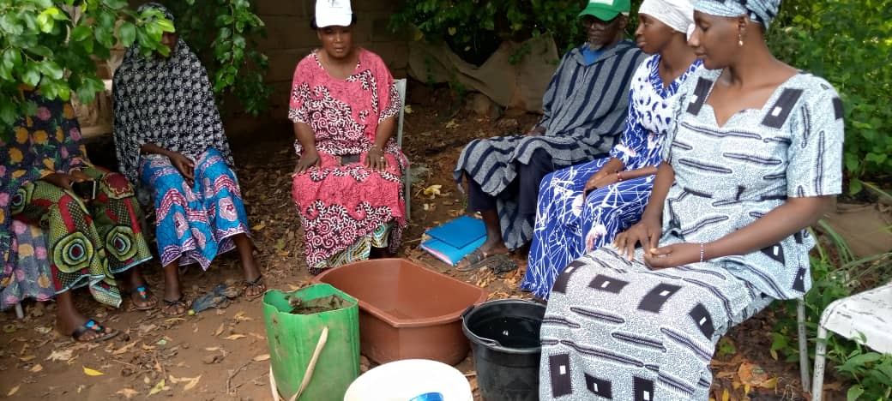
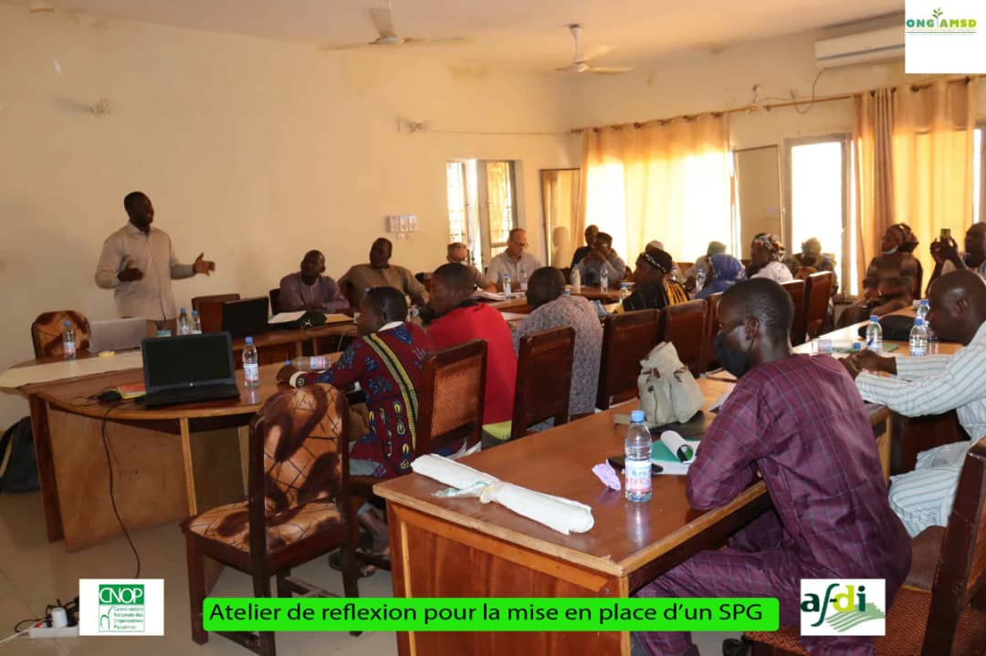
AFRICA: EL CASO DE MALI
CNOP: Coordinación Nacional de organizaciones campesinas
Formación de AMAP-mali
Formación en SPG
Encuentros entre diferentes agentes
HOJA DE RUTA para el sostenimiento de la Agroecología
Visibilización conocimientos y establecimiento de redes
Mapeo de experiencias en torno a Bamako

Slide 4
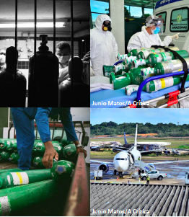
BRASIL: LA IMPORTANCIA DE LOS GRUPOS DE CSA DURANTE LA COVID19 EN MANAUS
Manaus fue epicentro de la pandemia Covid19 en Brasil. Mitad del Estado de Amazonas. Más de 4 millones de personas.
Desde el gobierno no se pusieron medidas para prevención
Personas sin recursos y con empleos informales que se vieron afectados por la pandemia
Bolsonaro: Promoción de garantía de derechos para quienes no quisieran vacunarse
Grupos de solidaridad entre personas campesinas y no campesinas se organizaron para poder hacer llegar alimentos.
Se organizaron junto a otras redes para poder compartir logística y poder cubrir otras necesidades.
Más info: https://urgenci.net/eden-on-fire-there-is-hope-in-amazonia/

Slide 5
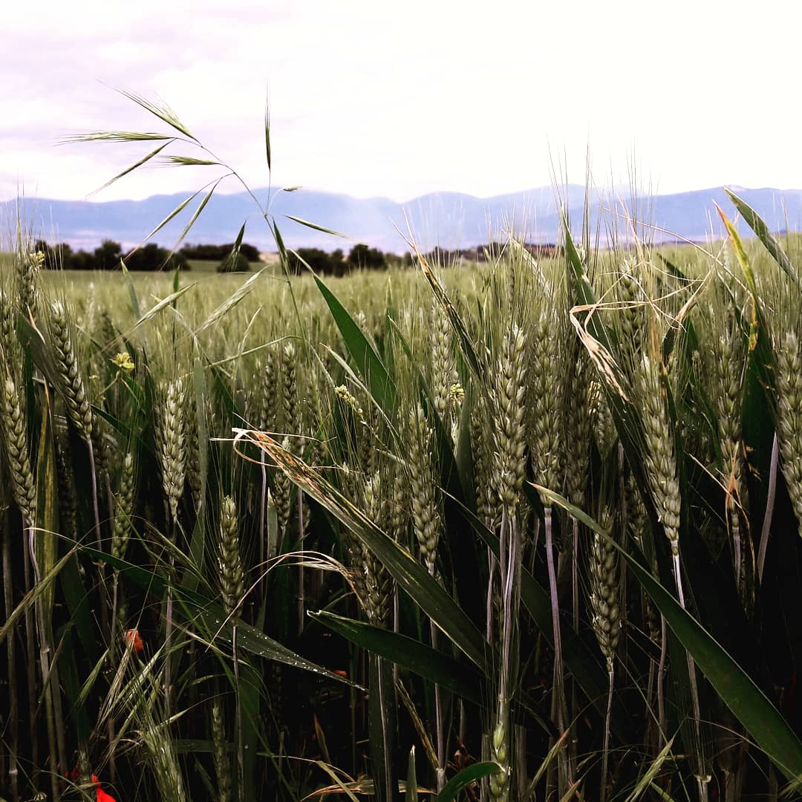
Eskerrik asko!!
¡¡Muchas gracias!!
Isa Álvarez Vispo

